Slide 1


Slide 2
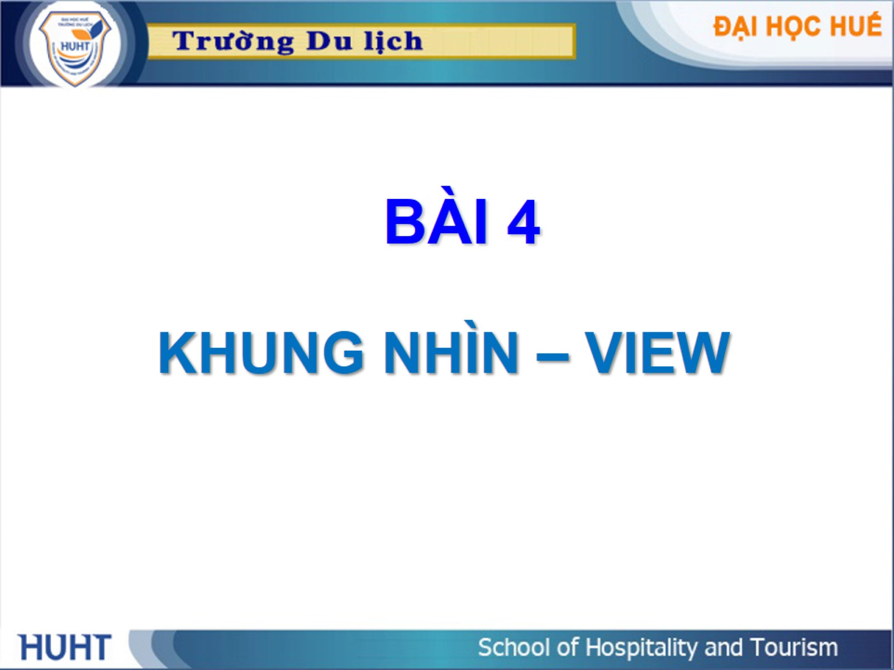
BÀI 4

Slide 3
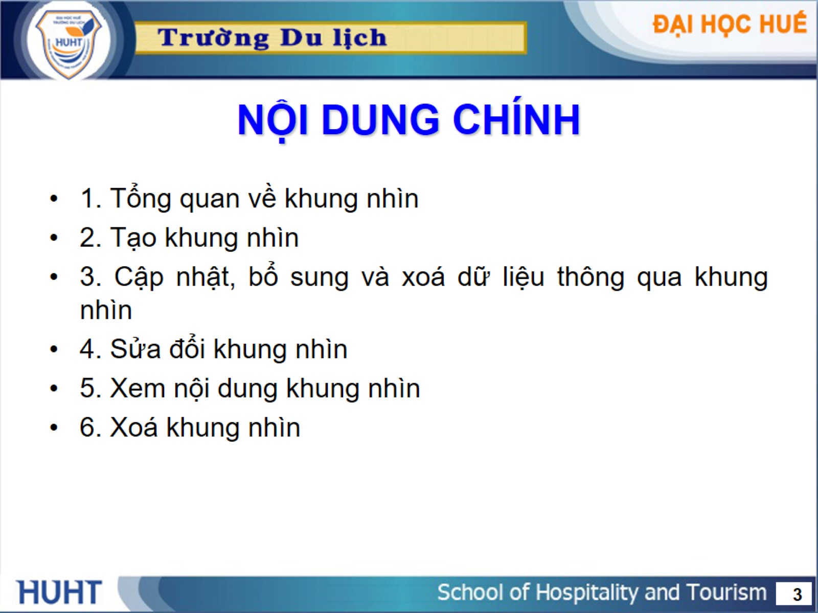
NỘI DUNG CHÍNH

Slide 4
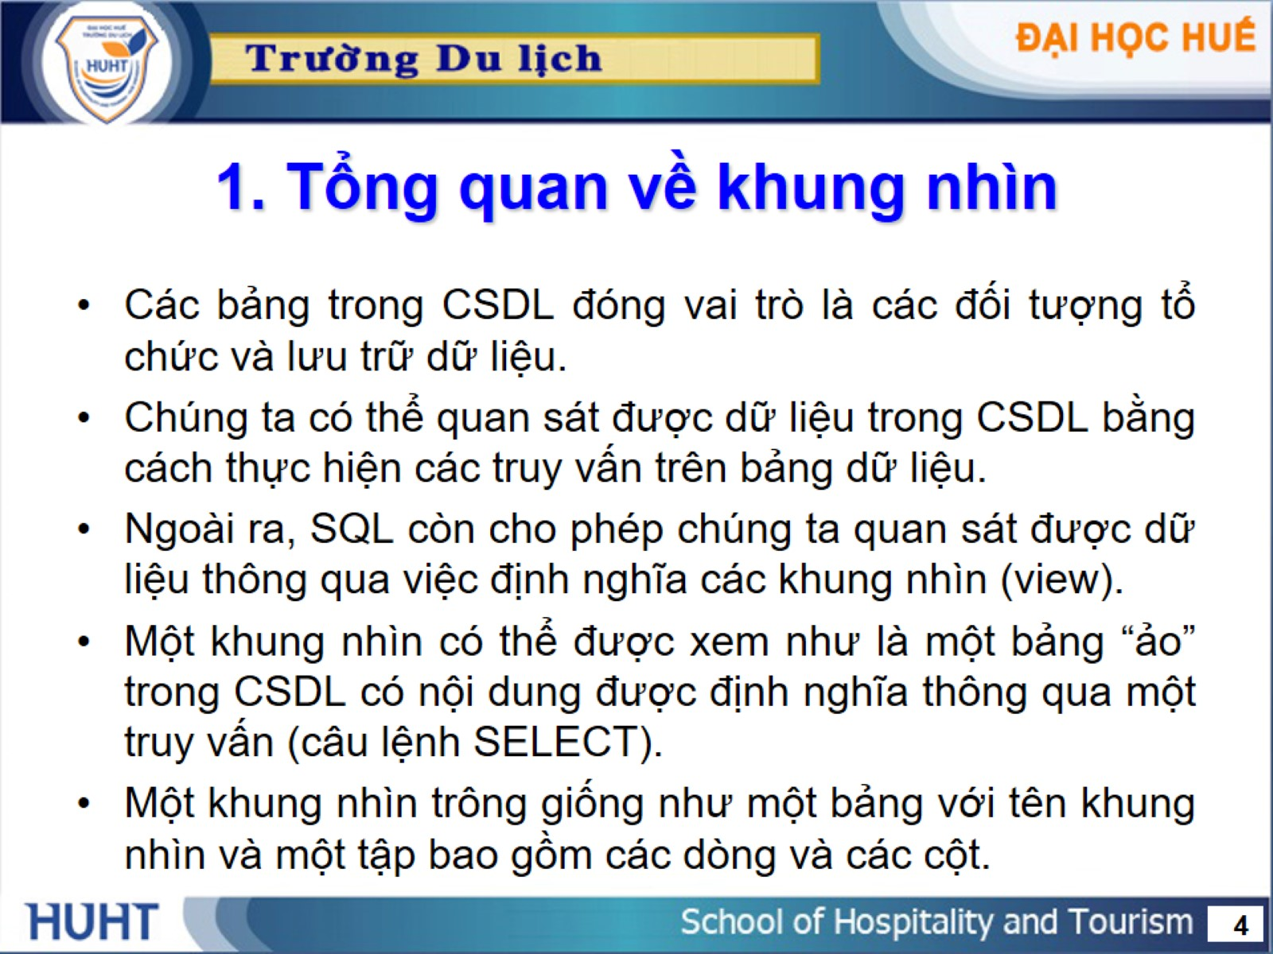
1. Tổng quan về khung nhìn

Slide 5
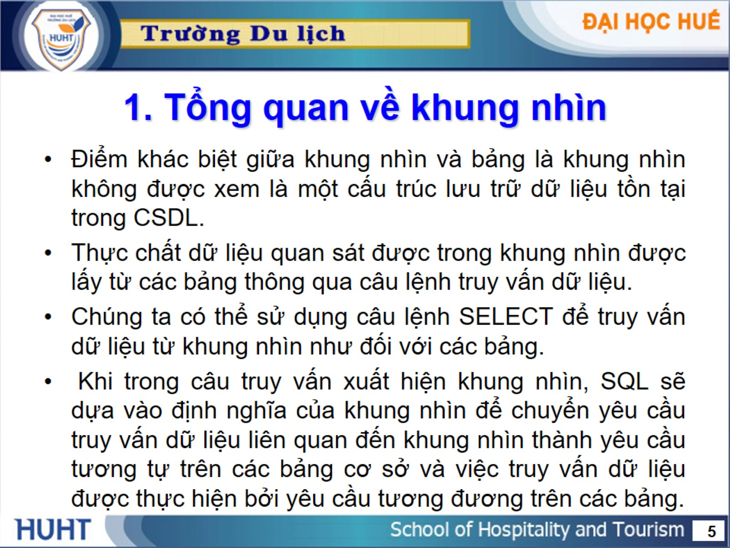
1. Tổng quan về khung nhìn

Slide 6
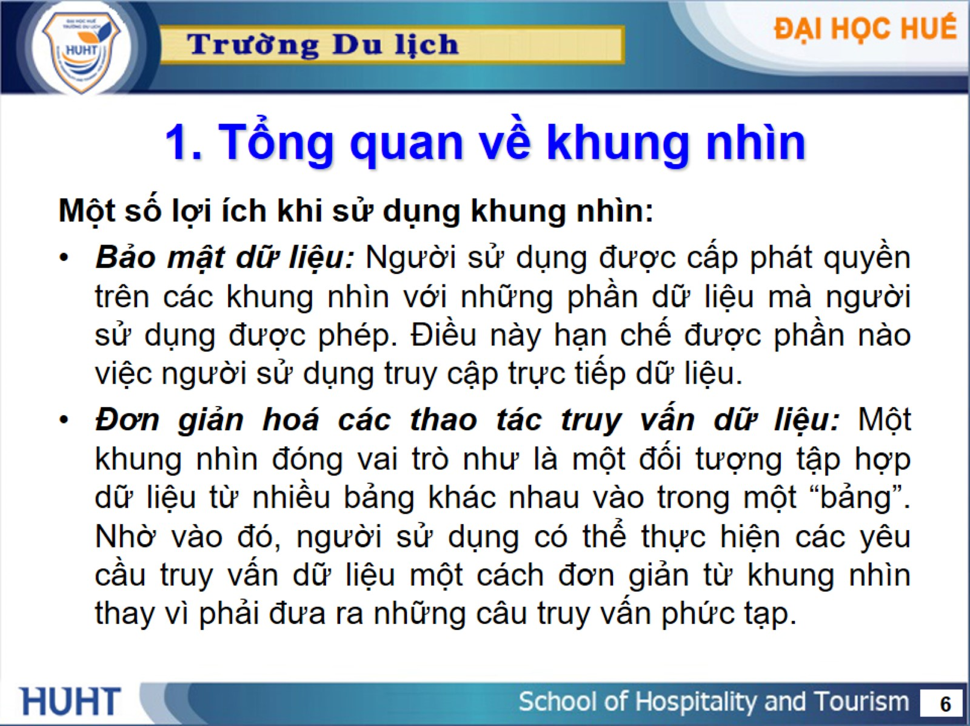
1. Tổng quan về khung nhìn

Slide 7
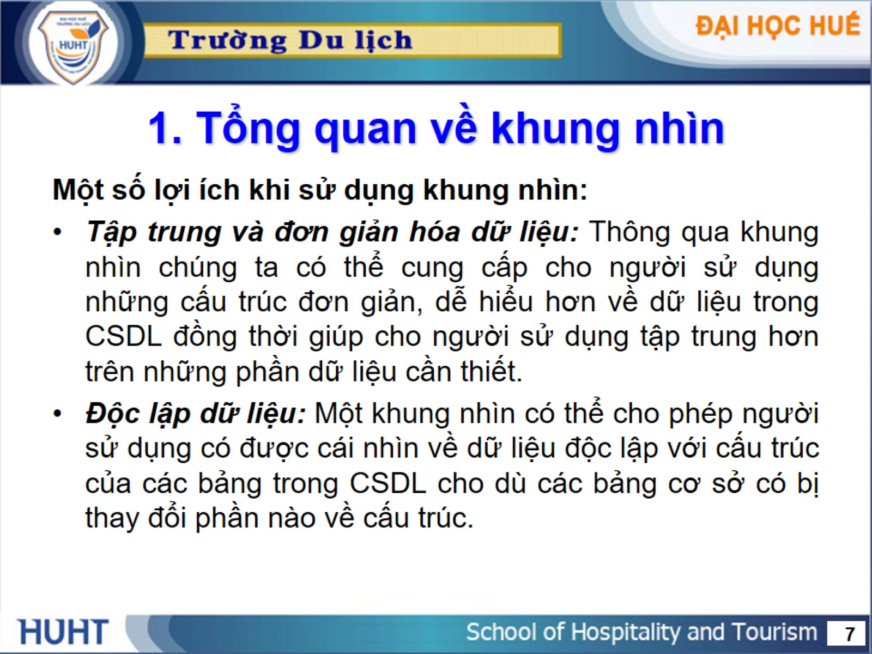
1. Tổng quan về khung nhìn

Slide 8
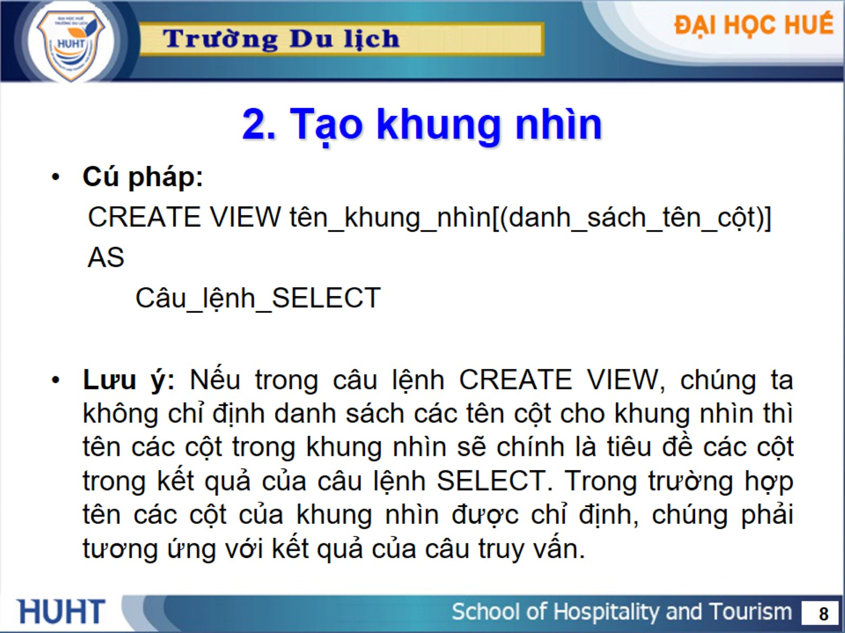
2. Tạo khung nhìn

Slide 9
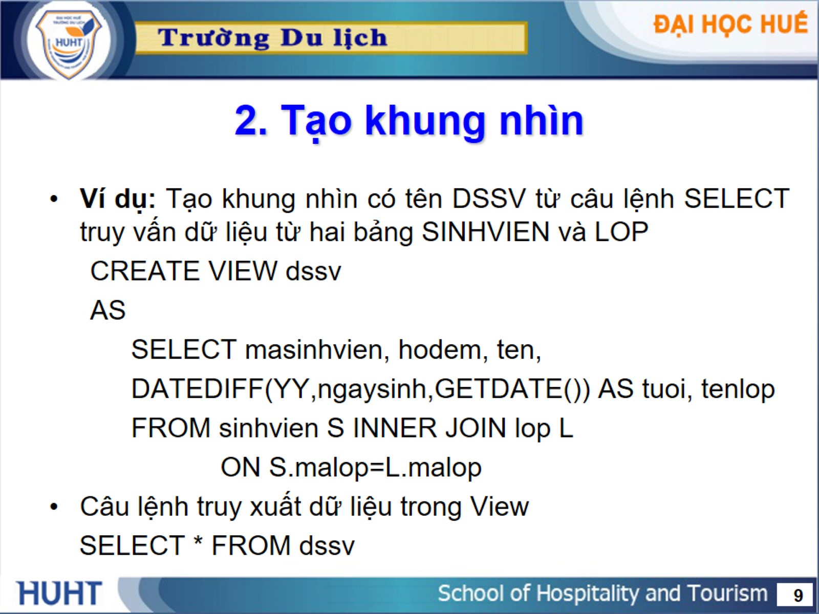
2. Tạo khung nhìn

Slide 10
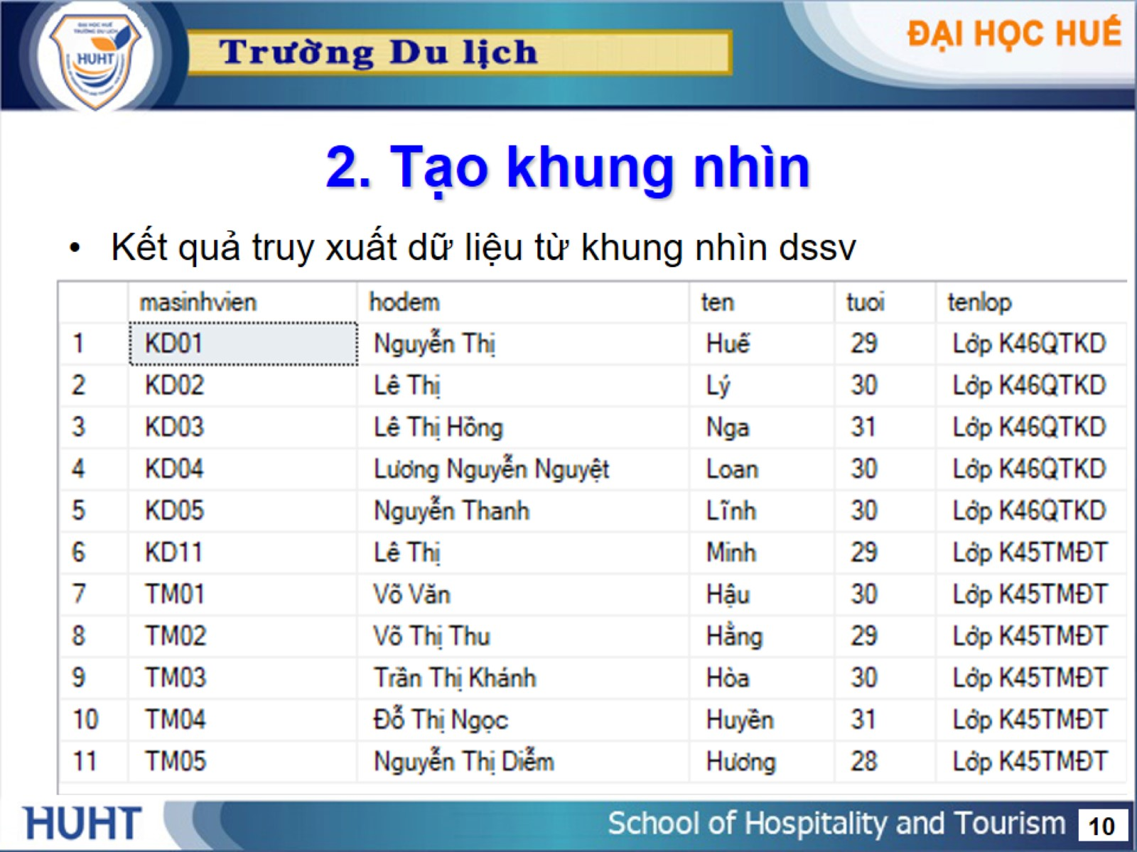
2. Tạo khung nhìn

Slide 11
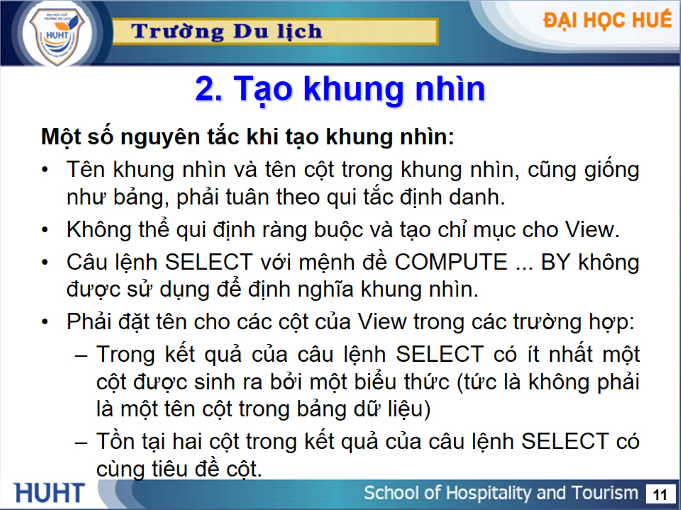
2. Tạo khung nhìn

Slide 12
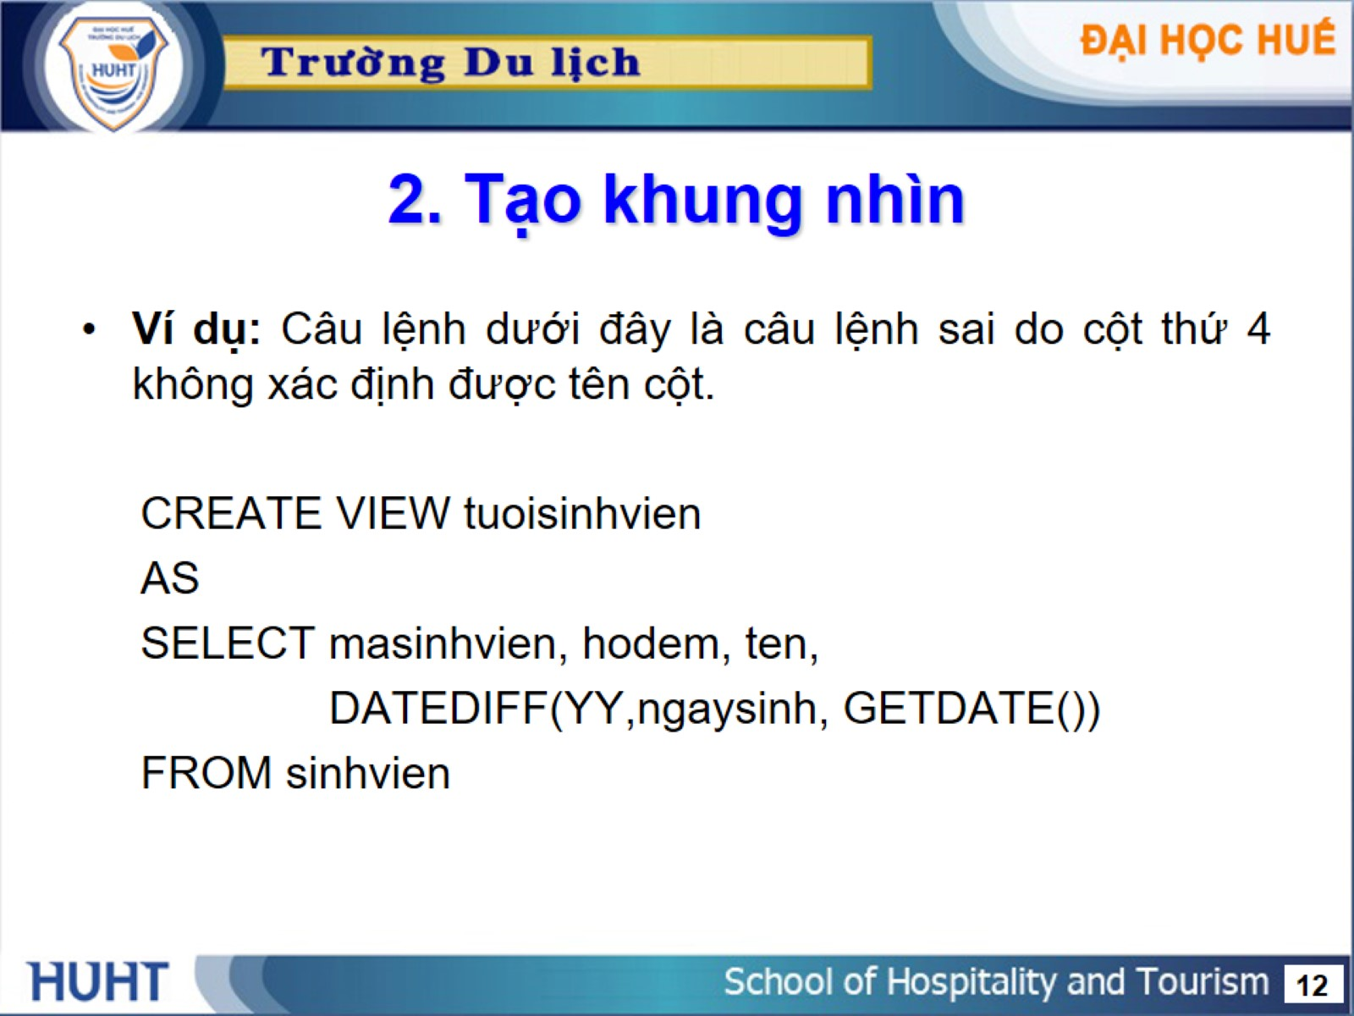
2. Tạo khung nhìn

Slide 13
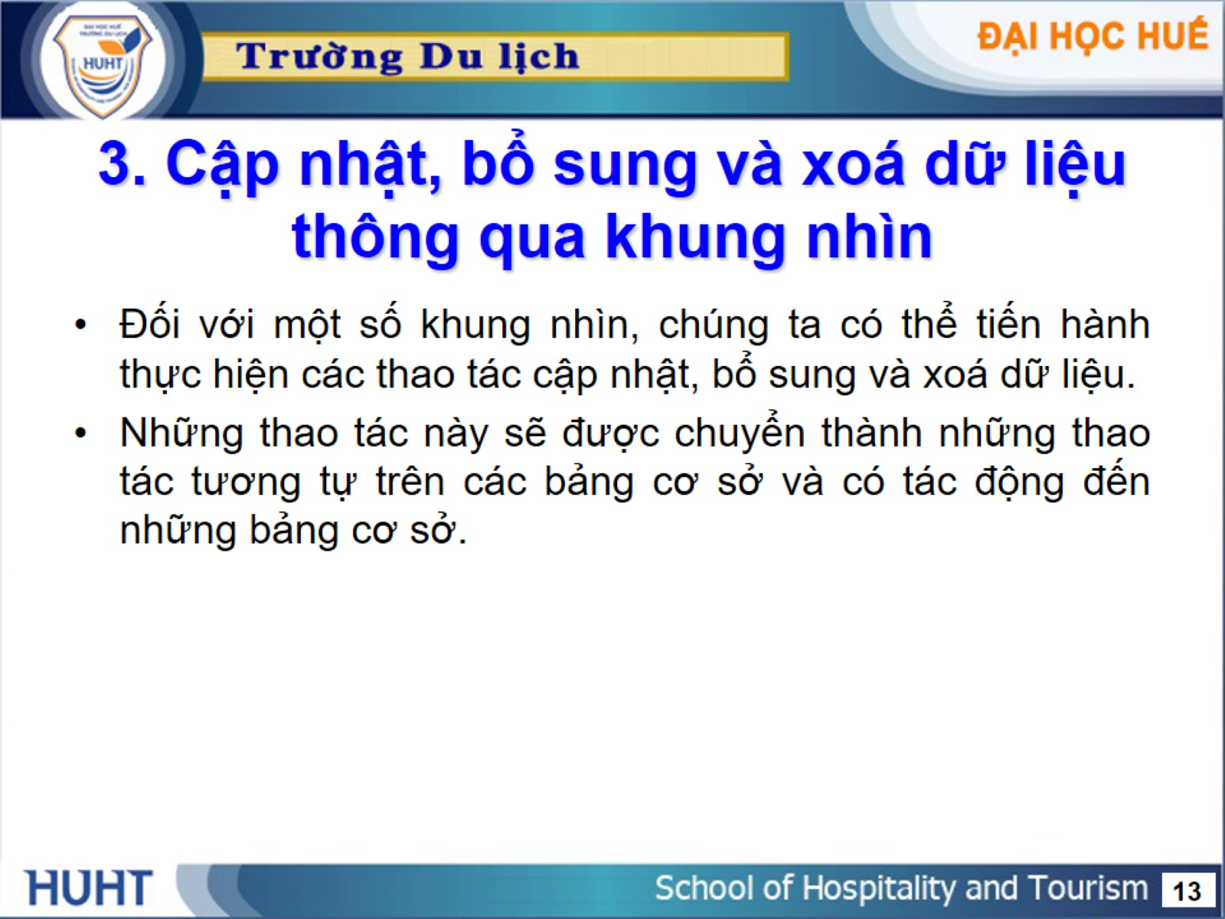
3. Cập nhật, bổ sung và xoá dữ liệu thông qua khung nhìn

Slide 14
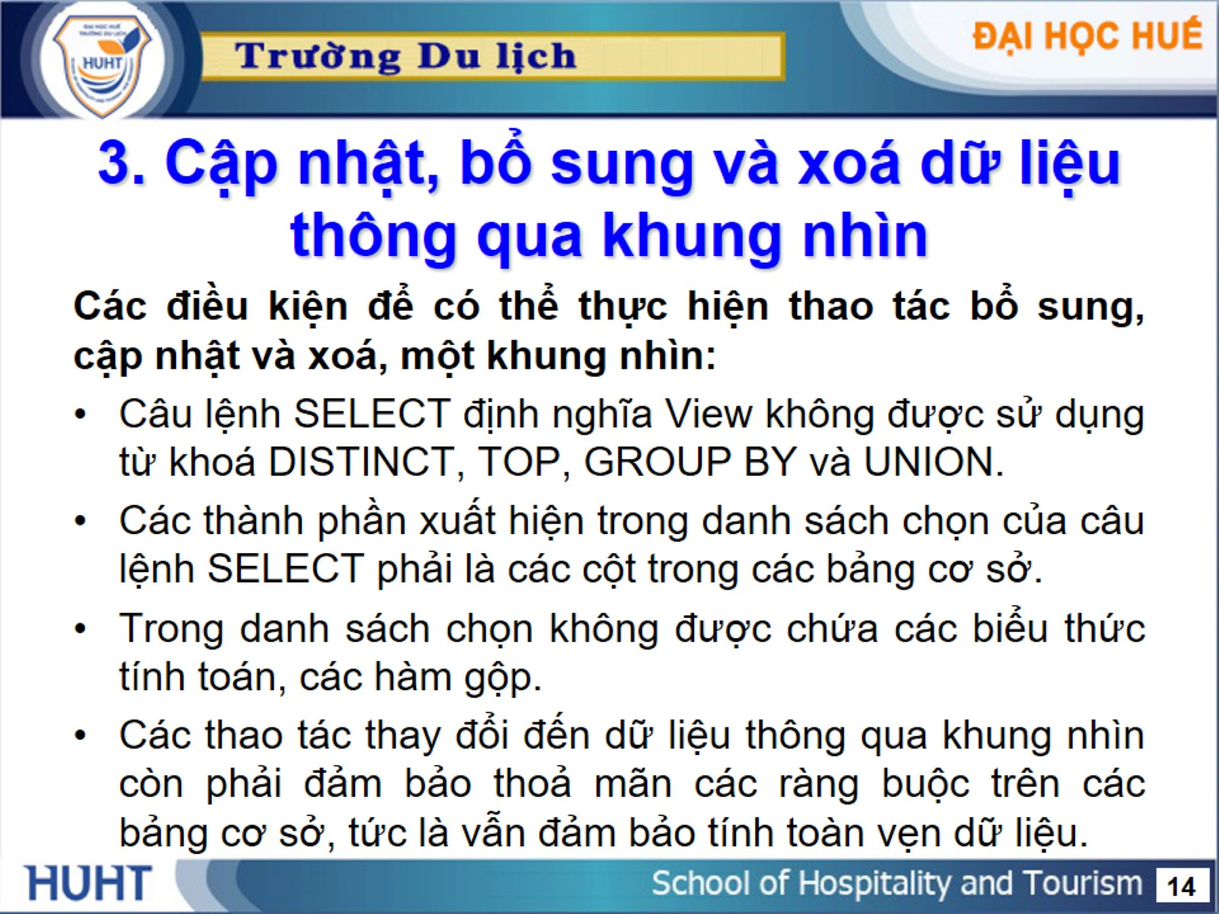
3. Cập nhật, bổ sung và xoá dữ liệu thông qua khung nhìn

Slide 15
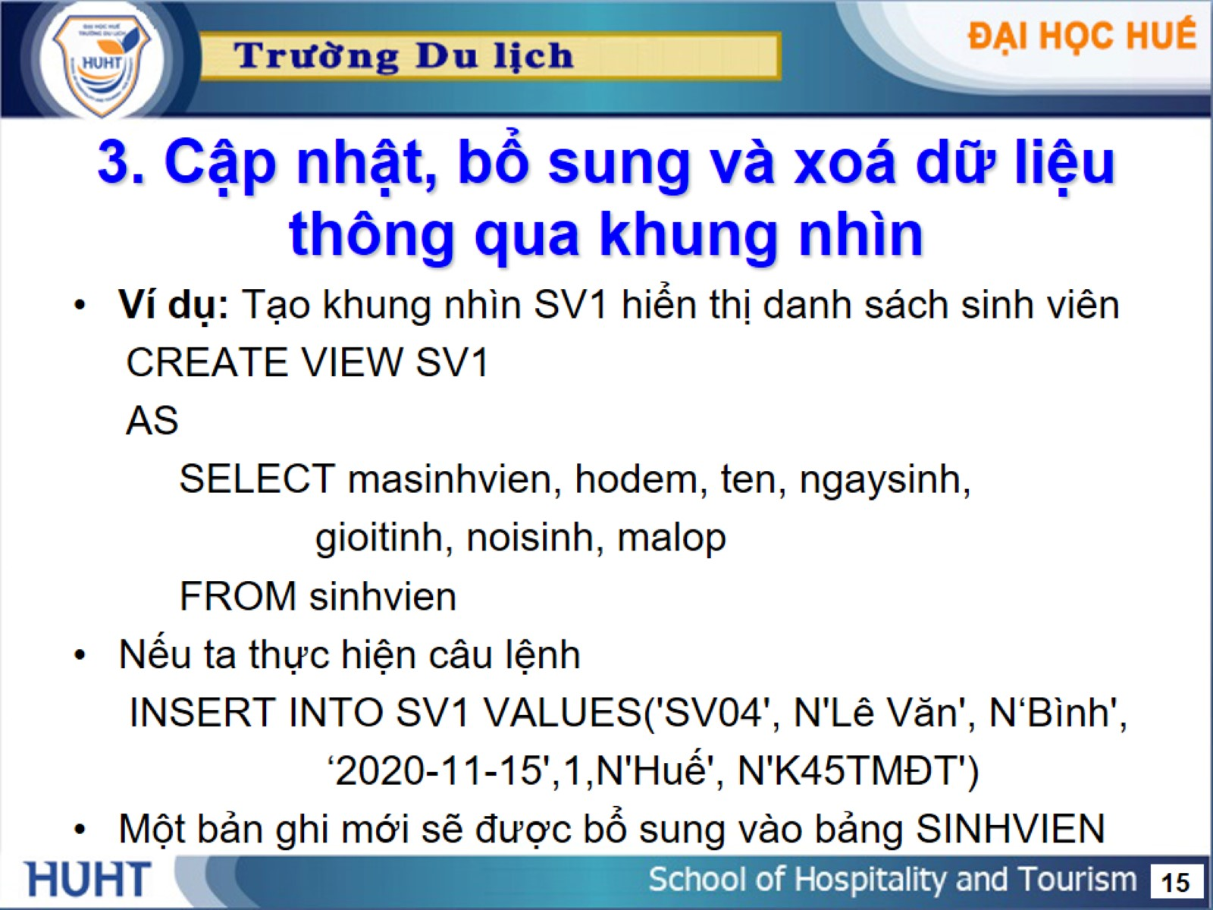
3. Cập nhật, bổ sung và xoá dữ liệu thông qua khung nhìn

Slide 16
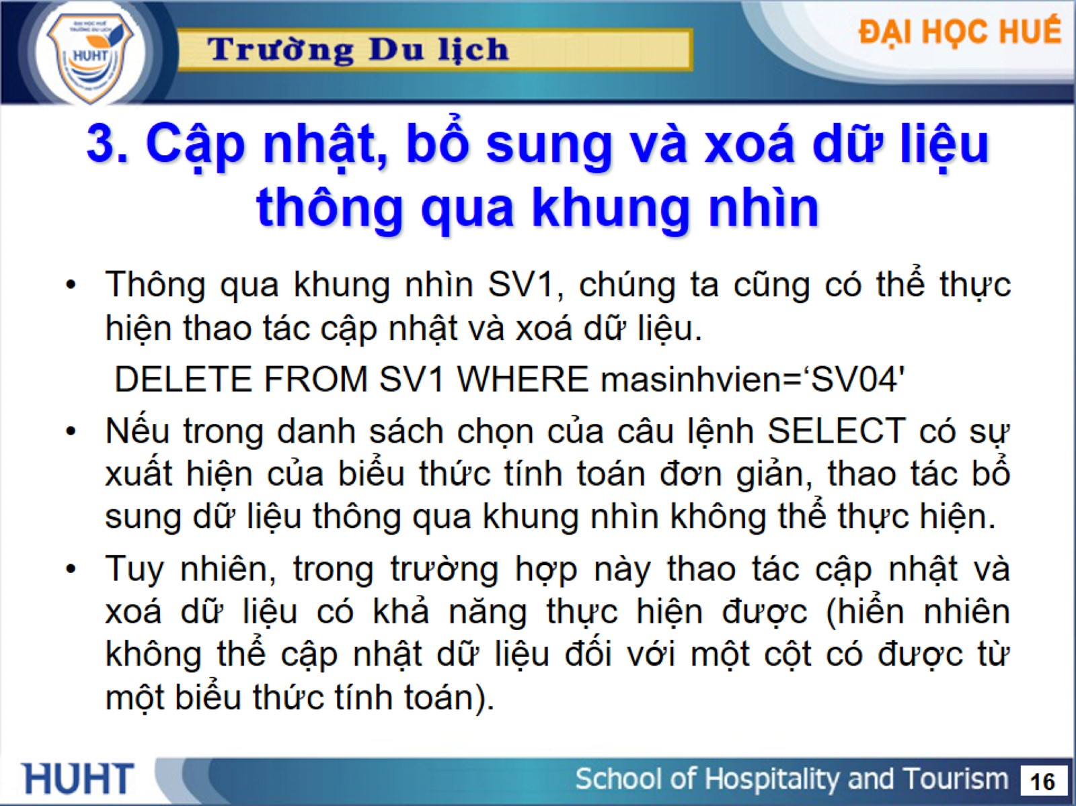
3. Cập nhật, bổ sung và xoá dữ liệu thông qua khung nhìn

Slide 17
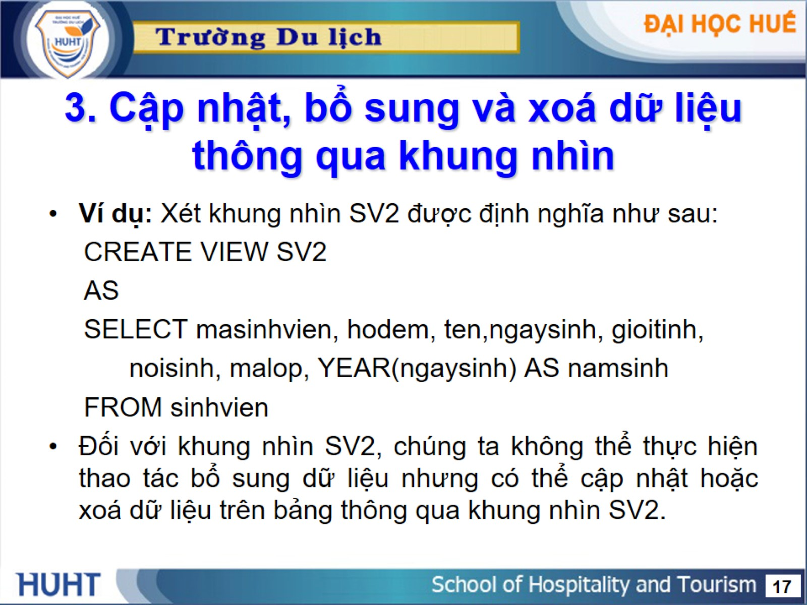
3. Cập nhật, bổ sung và xoá dữ liệu thông qua khung nhìn

Slide 18
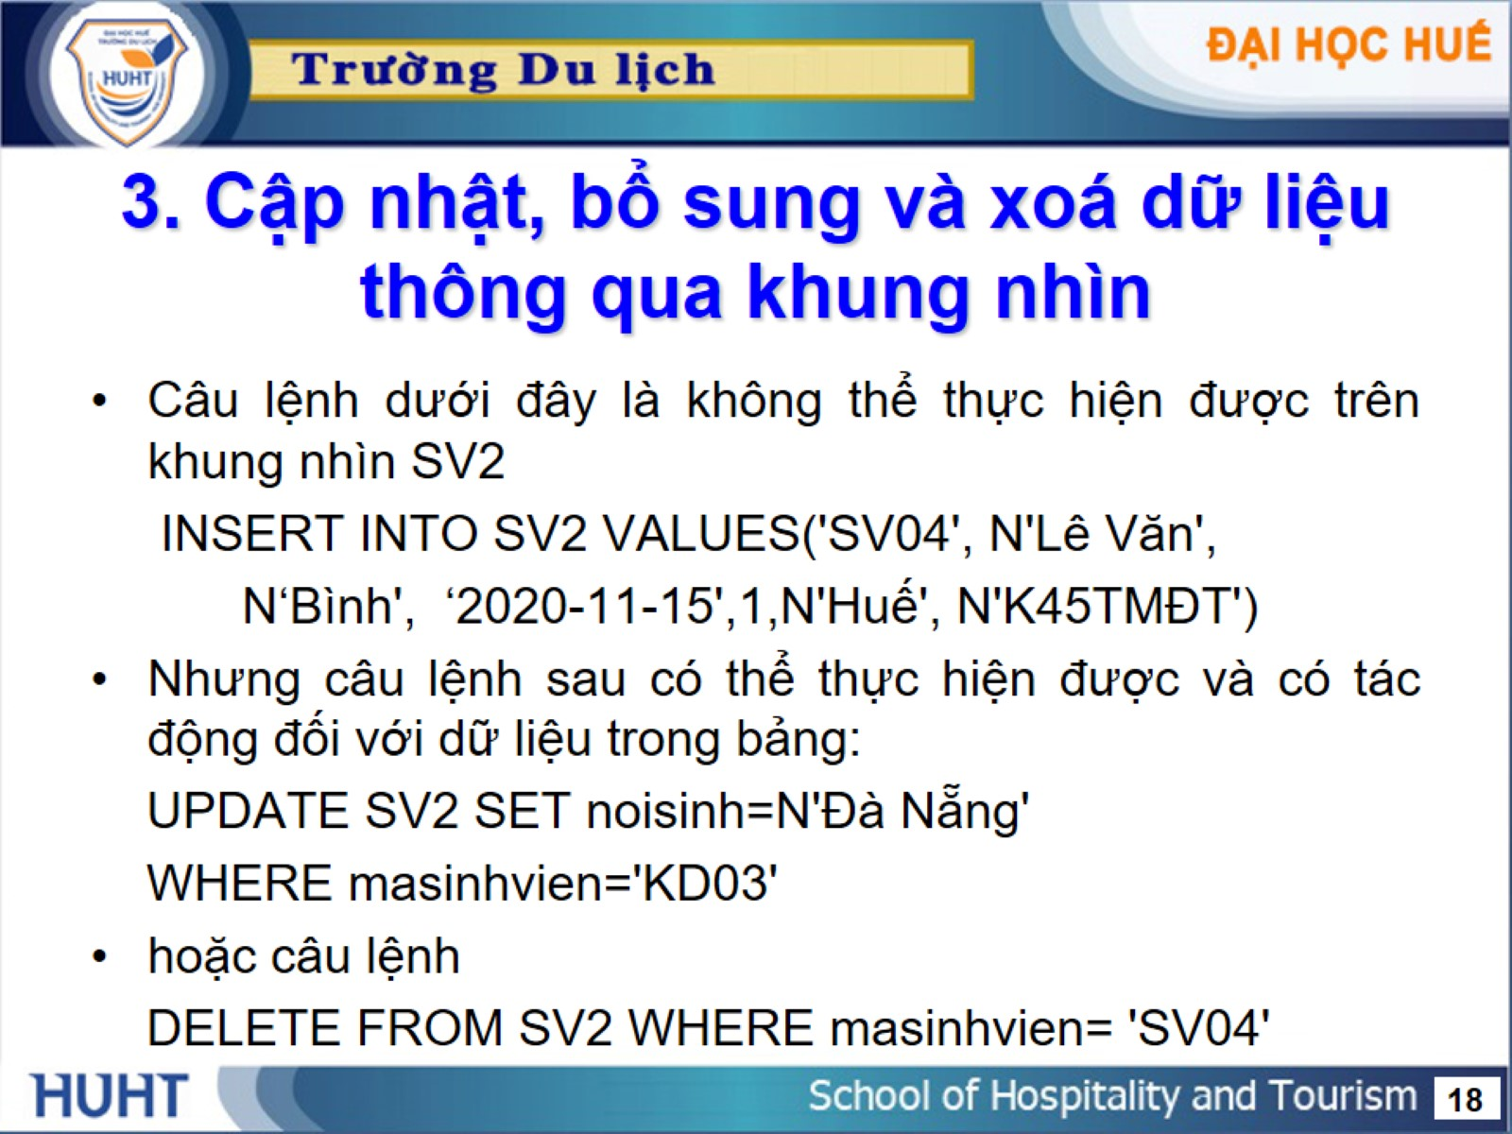
3. Cập nhật, bổ sung và xoá dữ liệu thông qua khung nhìn

Slide 19
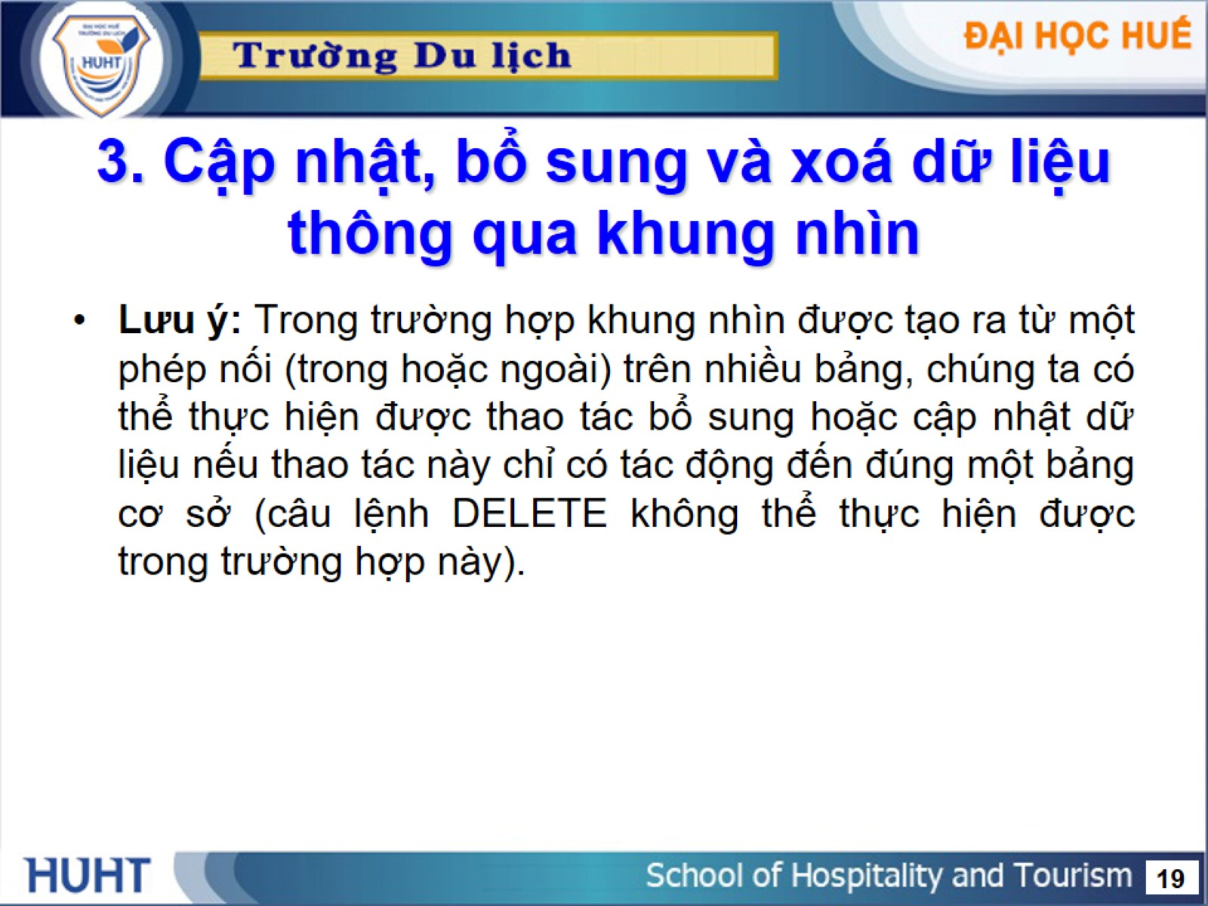
3. Cập nhật, bổ sung và xoá dữ liệu thông qua khung nhìn

Slide 20
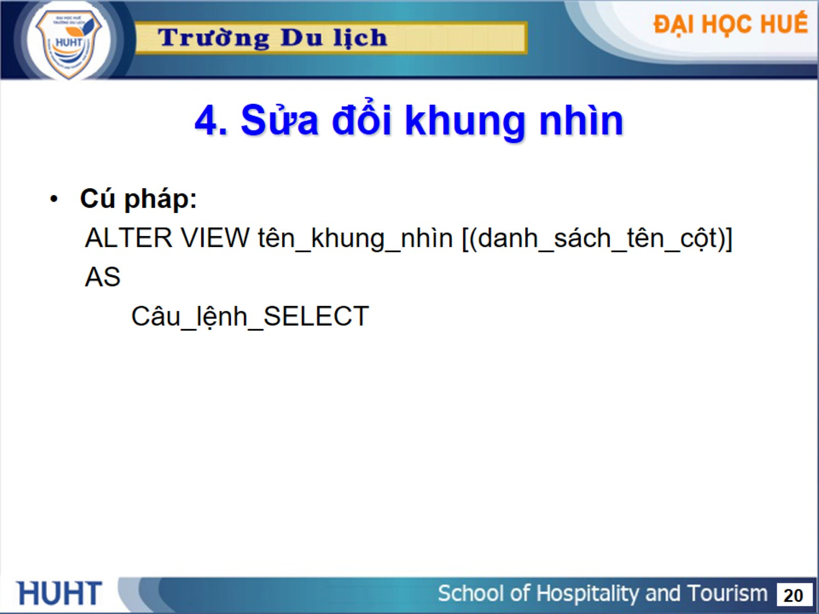
4. Sửa đổi khung nhìn

Slide 21
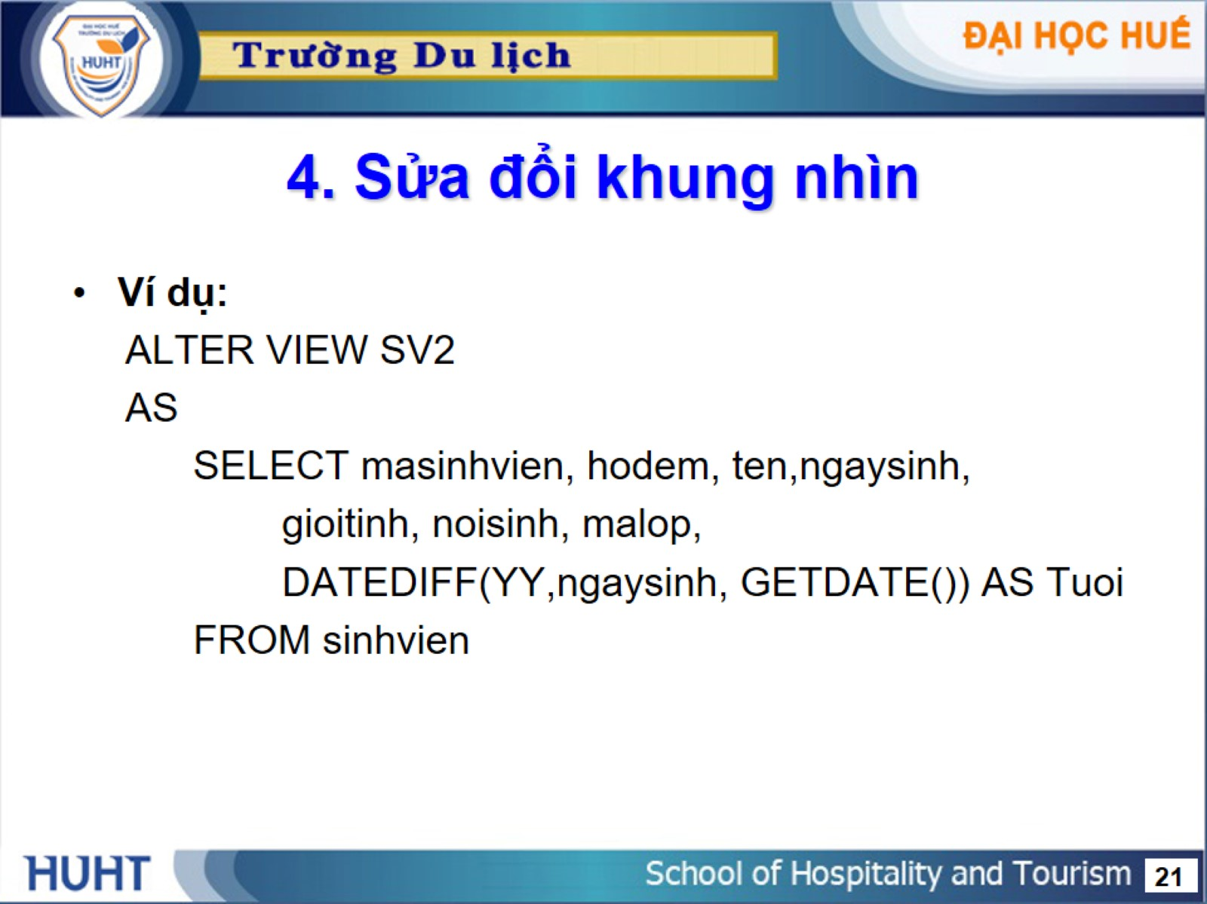
4. Sửa đổi khung nhìn

Slide 22
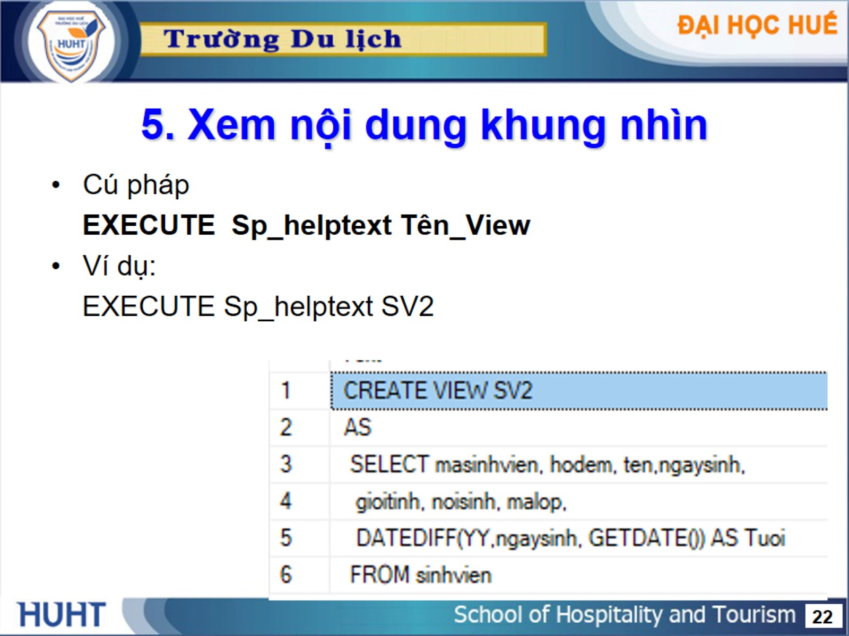
5. Xem nội dung khung nhìn

Slide 23
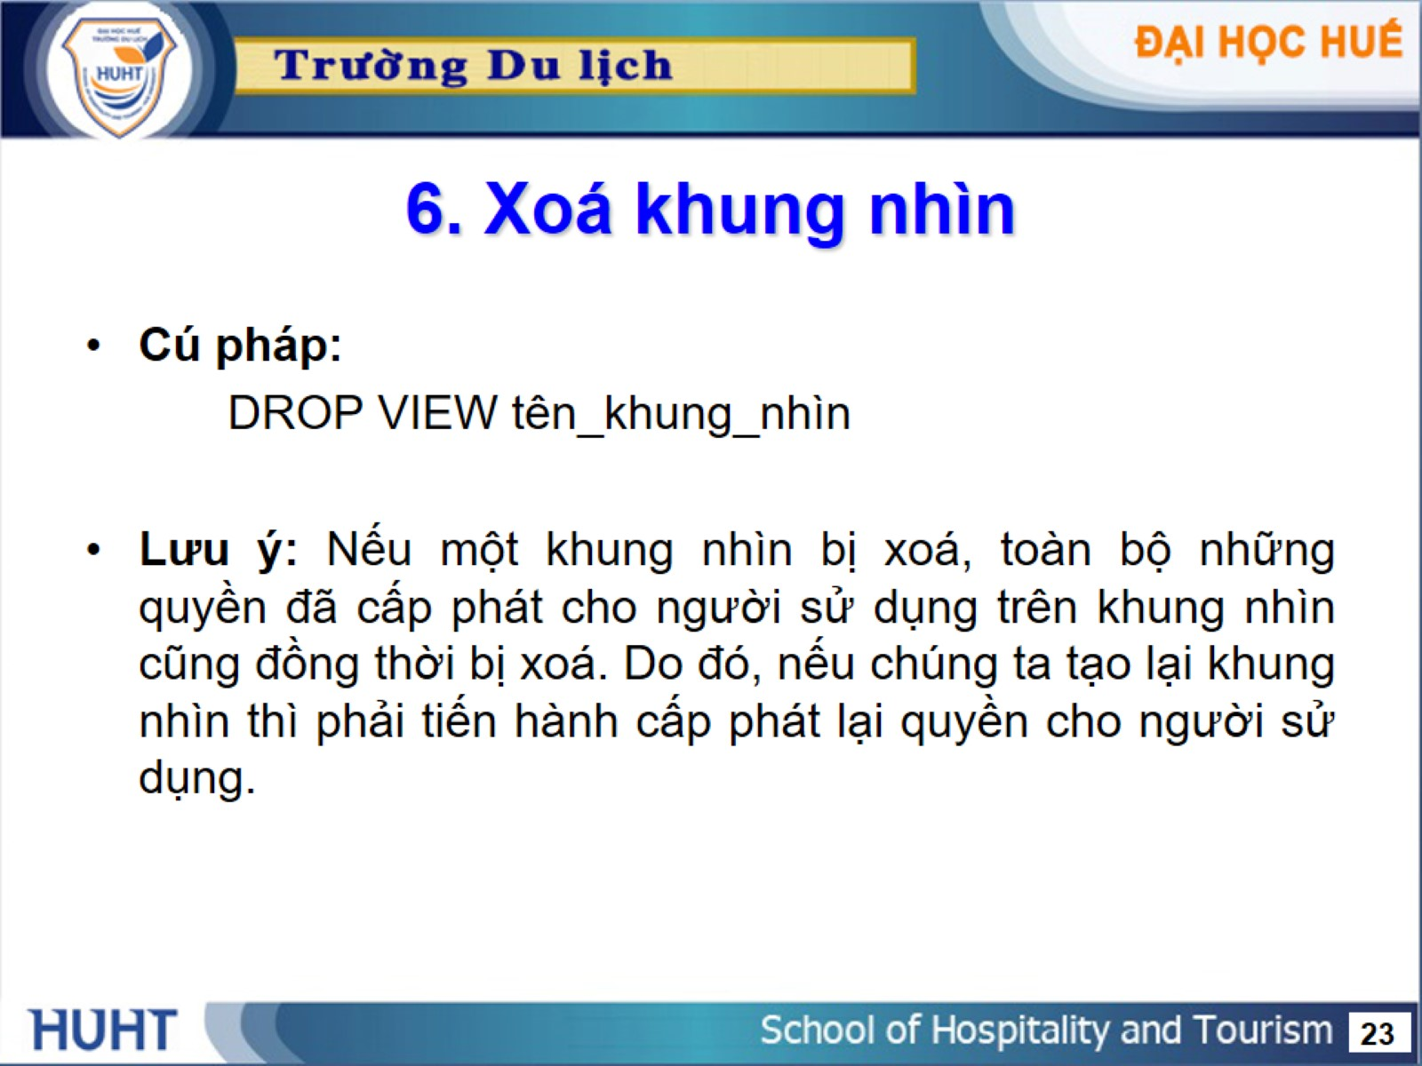
6. Xoá khung nhìn

